Slide 1
A Magyar Rektori Konferencia és a magyar felsőoktatás nemzetközi dimenziója
Dr. Dubéczi Zoltán, főtitkár, Magyar Rektori Konferencia
Budapesti Corvinus egyetem | 2018. Február 28.

Slide 2
Az MRK bemutatása
A Magyar Rektori Konferencia idén 30 éves
Fő feladata: magyar felsőoktatási intézmények érdekképviselete, hazai és nemzetközi szinten
Egyetlen intézmény Magyarországon; ennek megfelelően minden magyar egyetem és főiskola a tagja, összesen 64 tagintézmény

Slide 3
Szerkezeti felépítés
Plenáris ülés
Fő döntéshozó szerv, évi 4 ülés
Tanács
Delegáltak a szektor kisebb részlegeiből
64 rektor részvételével
12 tag
2 éves mandátum, havi ülések
Bizottságok
19 bizottság
12 akadémiai, 7 gyakorlati

Slide 4
Szerkezeti felépítés
Vezetők
Elnök – 2 éves mandátum, választott
Elnök-helyettes – 2 éves mandátum, választott
Társelnök – 2 éves mandátum, választott
Tiszteletbeli Elnök
Főtitkár

Slide 5
Érdekképviselet
Részvétel, jogszabályok véleményezése.
Felsőoktatással kapcsolatos jogi folyamatok: 30-40 törvényjavaslat véleményezése évente
Javaslatok bemutatása, vélemény, kezdeményezés felsőoktatással kapcsolatos ügyekben
Különböző felsőoktatási területeken számos kezdeményezés elindítása évente

Slide 6
A magyar felsőoktatás nemzetközi jellege
a hazánkban működő 65 felsőoktatási intézmény mára több mint fele kínál idegen nyelvű oktatási és kutatási programokat
angol, de többek között német, francia, orosz és kínai nyelven
az összes fő tudományterületet lefedve többszáz szakon
több, mint 160 országból 32.309 nemzetközi hallgató tanul 2017-18-ban Mo-n
a jelenlegi hallgatói állomány 12%-át a nemzetközi hallgatói közösség alkotja

Slide 7
A Magyar Rektori Konferencia szerepe a nemzetköziesítésben
a magyar felsőoktatás és a magyar intézmények népszerűsítése külföldön
nemzetközi konferenciák, kerekasztalok, szakértői ülések szervezése Mo-n
bejövő és kimenő küldöttségek szakmai programjának megszervezése
nyári programok, ösztöndíjprogramok, rövid távú tanulmányi programok és nyelvtanfolyamok koordinálása nemzetközi diákok számára
nemzetközi partnerszervezetekkel való együttműködés erősítése és részvétel az EU-s szakpolitika formálásában
magyar és a nemzetközi felsőoktatási intézmények közötti kétoldalú együttműködés előmozdítása
részvétel nemzetközi oktatási vásárokon és kutatási tevékenységekben
EU-s támogatású projektekben való részvétel

Slide 8
Nemzetközi hallgatók száma FIR, 2017/18
Összesen 32.309 külföldi hallgató

Slide 9
Az MRK együttműködési megállapodásai (2015-17)
INAGBE (Angola)
CAPES (Brazil)
CGBU (Brazil)
CRUCH (Chile)
SCENESCYT (Ecuador)
APTISI (Indonesia)
University of Tokyo (Japan)
KONUS (Serbia)
Jazan University (Saudi Arabia)
FICHET (Taiwan)
AUR (Chile)
USP (Brazil)

Slide 10
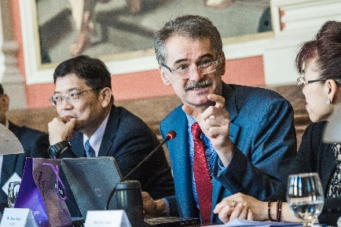
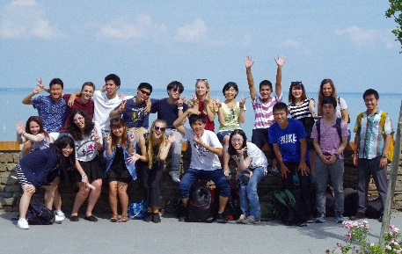
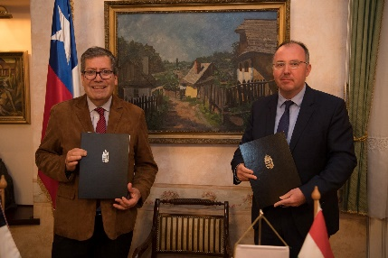
Az MRK nemzetközi rendezvényei és programjai
Felsőoktatási fórum és kerekasztal
Indonézia (2013 / 2014 / 2015)
Oroszország (2015)
Vietnám (2014)
Taiwan (2015 / 2016)
Grúzia (2015)
Kuba (2015)
Japán (2015)
Szerbia (2016)
Malajzia (2016)
Nyári egyetemi programok
Építészet-kurzus a Jazan Egyetemmel (2015)
Interkulturális multidiszciplináris kurzus a Tokyo Egyetemmel (2016)
Delegációk, szakértői műhelyek
Chile (2017)
Grúzia (2017)
Brazília (2016)
Focus on Water nyári egyetemi program a Tokyo Egyetemmel (2017)
Szlovénia (2017)
Lengyelország (2017)
India (2017)

Slide 11
Az MRK európai együttműködései
Részvétel EU-s támogatású projektekben
PROCSEE – Gyakorlatorientált felsőoktatás jelenlegi kihívásainak kezelése Közép-Kelet Európában
EFFECT – Felsőfokú oktatás színvonalának növelése Európában
Európai és nemzetközi szervezetek munkájában való részvétel
V4 konferencia szervezés
European University Association (EUA)
European Association of Institutions in Higher Education (EURASHE)
Regionális együttműködések erősítése
International Association of Universities (IAU)
közös projektek

Slide 12
Köszönöm a megtisztelő figyelmet!
Kérdéseikkel az mrk@mrk.hu email címen kereshetnek fel.

